Slide 1
Gestion Intégrée de la Dépense
Présentation du système GID

Slide 2
Agenda
Vue d’ensemble du Programme GID
Stratégie de construction
État d’avancement
Apports du système GID
Perspectives
Conclusion
2

Slide 3
Vue d’ensemble du programme GID
Présentation
Principales étapes
Vision
Contexte
Objectifs
Organisation
Système d’information budgétaire et comptable commun à l’ensemble des acteurs de la dépense publique
Complétude des acteurs
Direction
du Budget
Loi de Finances
Budgets (BG, SEGMA, CST)
Livraison & facture
Ordonnateurs
Commande
Fournisseurs
Dossier
d’engagement
et ordonnancement
Virement
Centre National de Traitement
Trésoriers
Bank Almaghrib
Infos Paiement
OP Validées
Cour des Comptes
IGF
Parlement
Bailleurs de fonds
Projet de loi de règlement
3

Slide 4


Couverture métier
Complétude budgétaire
Socle comptabilité budgétaire :
De la mise en place des crédits
à l’ordonnancement
Noyau budgétaire
Priorité 1
Fin de gestion
Règlement
CST / SEGMA
Régie
Fiche marché/dépense
Priorité 2
PEC Niveau de recette
Gestion des Bon de commande
Indemnités
Intérêts Moratoires
Priorité 3
Gestion des marchés et contrats assimilés
Reporting
Interface Systèmes Ordonnateurs
INDH
Priorité 4
Réf Tiers Unique
Décisionnel
Payeurs délégués
Prévisions de dépense
4
Notes:
4

Slide 5
Principaux jalons
Présentation
Principales étapes
Vision
Contexte
Objectifs
Organisation
Pertinence des principaux jalons de la construction du système de Gestion Intégrée de la Dépense et bonne maitrise des délais au regard des échéances très serrées
2006-2007
Généralisation à l’ensemble des départements ministériels
Plateforme d’échange de données informatisées
Janvier 2010
2009
Déploiement auprès de 8 départements ministériels pilotes
Mise en place du cadre institutionnel
Projet GID confié à la Trésorerie Générale du Royaume
Création de l’entité chargée du projet GID au sein de la TGR
2005
Cartographie de l’environnement de la dépense
Janvier 2008
Démarrage de la construction système
5
Notes:
5

Slide 6
Vue d’ensemble du programme GID
Présentation
Principales étapes
Vision
Contexte
Objectifs
Organisation
Disposer en 2010, d’un Système d’Information intégré pour l’ensemble des acteurs de la dépense publique
Un levier de modernisation de l’Administration et de rationalisation de la gestion publique
Un socle de mise en œuvre des réformes budgétaires
Un outil capable de fournir en temps réel l’information nécessaire aux prises de décisions
6

Slide 7
Vue d’ensemble du programme GID
Présentation
Principales étapes
Vision
Contexte
Objectifs
Organisation
Un ensemble de contraintes à prendre en compte :
Un nombre important d’utilisateurs (~1800 Intervenants, ~10000 Utilisateurs)
Répartition géographique des acteurs
Disparités importantes dans l’utilisation des TIC divergences dans les interprétations des textes et des pratiques
Peu de mutualisation des ressources informatiques (multiplication des coûts d’acquisition et de maintenance)
Un ensemble de réformes en cours
7

Slide 8
Vue d’ensemble du programme GID
Présentation
Principales étapes
Vision
Contexte
Objectifs
Organisation
Réduire les délais et les coûts de traitement des actes
Simplifier les procédures de gestion de la dépense
Disposer en temps réel de l’information budgétaire et comptable
Optimiser les délais et les coûts de réalisation de la commande publique
Offrir un service de qualité aux intervenants dans le circuit de la dépense publique
8

Slide 9
Vue d’ensemble du programme GID
Présentation
Principales étapes
Vision
Contexte
Objectifs
Organisation
Cadre institutionnel en vertu de la lettre circulaire n° 14/2005, du Premier Ministre en date du 8 Septembre 2005
Conseil Stratégique (Secrétaires Généraux)
Comité de pilotage (Directeurs financiers)
Entité Projet GID
Équipes dédiées (Département1, Départemnt2, …)
9

Slide 10
Stratégie de construction
Orientations
Démarche
Industrialisation
Un système commun et partagé par l’ensemble des acteurs de la dépense autour d’une solution centralisée.
Autonomie de l’Administration et agilité du système
Le recours maîtrisé à la fois à des développements spécifiques et à des briques d’infrastructures techniques répondant aux standards internationaux
Une démarche progressive jalonnée de paliers stables, construits de façon incrémentale tant sur le plan fonctionnel que sur le plan technique
10
Notes:
10

Slide 11
Stratégie de construction
Orientations
Démarche
Industrialisation
Réalisation par paliers successifs
Choix de domaines fonctionnels à forte valeur ajoutée pour les partenaires
Réponse aux besoins et attentes urgents des partenaires
Déploiement progressif
Choix des acteurs pilotes
Généralisation progressive par groupe d’ordonnateurs
Démarche partenariale et personnalisée
Appropriation et mise en œuvre par les partenaires
Plan d’action personnalisé par acteur
Capitalisation sur l’existant et sur les expériences similaires
Approche structurée de conduite de changement
11
Notes:
11

Slide 12
Stratégie de construction
Orientations
Démarche
Industrialisation
Sous-domaines fonctionnels
Une démarche industrialisée et un ensemble d’outils (open source ou acquis ) constituent la fabrique de service GID
Fabrique fonctionnelle de services
Fabrique technique de services
Modélisation agile
Déploiement des services
Développement industrialisé
Approche progressive & économie du budget du projet
12
Notes:
12

Slide 13
Dépense Régies
-OI
Dépenses
-OI-
Crédits Régies
-OI
Gest Crédits
-OI-
O-Territoriale
MB-DEP
Fonctionnelle
Recettes
-OI
E
E
E
E
E
E
F
E
D
D
D
D
D
D
D
D
Reg
Reg
C
C
F1
F1
D
D
O
O
O
O
O
O
O
O
Economique
A
A
O
O
MB-Recette
SO
SO
SO
SO
SO
SO
SO
SO
E
RegA
RegA
E
SO
SO
R
R
R
R
Eco
Eco
P
P
C
C
LB
LB
Opp
Frn
D
D
FC
O
LCO
LCO
LCO
LCO
LR
DSO
LD
LD
LD
LP
C
R
13

Slide 14
Caractéristiques du système de Gestion Intégrée de la Dépense
Agilité
Progressivité
Industrialisation
Performance
Sécurité
Disponibilité
14
Notes:
14

Slide 15
Caractéristiques du système de Gestion Intégrée de la Dépense
Disponibilité
Sécurité
Agilité
Taux de disponibilité proche de 99.99 %
Un site de secours éloigné
Redondance des lignes Télécoms (deux opérateurs différents)
Redondance des équipements (serveurs, disque, alimentation, climatisation,…)
Sauvegardes & restaurations des données éprouvées
Processus des tests de non régression fonctionnelle entièrement robotisé
15
Notes:
15
Un SI hautement disponible avec un taux de disponibilité de 99.99 %, les périodes de son indisponibilité seront réservées aux travaux de maintenance ou d’éventuelles migrations. Tous les dispositifs, notamment la mise en place d’un site de secours, la redondance des lignes Télécoms, la redondance des équipement informatiques ainsi que la mise en place d’un plan de sauvegarde et de reprise d’activité participent à cette caractéristique tant importante pour des systèmes de telle envergure.

Slide 16
Caractéristiques du système de Gestion Intégrée de la Dépense
Disponibilité
Sécurité
Agilité
Accès sécurisé (https)
Authentification forte (certificat électronique pour chaque utilisateur)
Trafic sur le réseau crypté s’appuyant sur un algorithme de cryptographie puissant
Application auditée et protégée contre les attaques
Une infrastructure de sécurité éprouvée contre les intrusions
Des salles Système dédiées avec contrôle d’accès et dispositifs de surveillance
16
Notes:
16
Quant à la sécurité de SI GID, tout a été prévu pour répondre aux exigences de sécurité par rapport aux normes et standards internationaux, garantissant ainsi une information dans GID hautement sécurisée à travers ces multiples dispositifs : authentification forte, cryptage de trafic réseau, protection contre les différentes attaques, détection des intrusions et des salles dédiées et surveillées.

Slide 17
Caractéristiques du système de Gestion Intégrée de la Dépense
Disponibilité
Sécurité
Agilité
Processus de correction des anomalies performant :
Anomalie bloquante (corrigée dans moins de 24H)
Anomalie mineure (corrigée dans la semaine)
Processus de prise en compte des évolutions rôdé :
Evolution mineure (planification et intégration dans moins de 2 semaines)
Evolution majeure (planification et intégration dans moins de 4 semaines)
17
Notes:
17
Si les précédentes caractéristiques sont indispensables pour un SI comme GID, il n’en demeure pas moins que l’agilité voulue pour GID est le socle recherché pour mettre en œuvre les réformes budgétaires. En effet, une anomalie bloquante est corrigée dans moins de 24H, mineure dans la semaine. Quant aux évolutions , elles sont intégrées dans un maximum de 4 semaines, les plus faciles dans moins de 2 semaines. Un des éléments qu’il convient aussi de souligner est le processus des tests après chaque livraison. Classiquement, les tests de non régression fonctionnelles sont réalisés par des utilisateurs testeurs et prennent en général le 1/3 de la charge de développement. Cette charge ainsi que les ressources à dédier ont été entièrement automatisés grâce à un robot déroulant plus de 200 cas de tests en moins d’une heure.

Slide 18
Caractéristiques du système de Gestion Intégrée de la Dépense
Système de Gestion Intégrée de la Dépense en chiffres
Indicateur | Valeur
Nombre de services de l’Etat | 1 822
Nombre d'utilisateurs inscrits | 13 475
Nombre d'utilisateurs connectés au moins 1 fois par jour | 3 300
Nombre d'utilisateurs connectés simultanément | 500
Nombre d'actes traités par jour | 900 000
Temps de réponse | < 5 Secondes
Délai moyen de traitement des actes dématérialisés | ½ journée
Nombre prévisionnel d’actes traités pour l’année 2010 | 1,1 million
18
Notes:
18

Slide 19
Processus de conduite du changement
Les actions de la conduite du changement sont planifiées et déployées selon un processus structuré basé sur le modèle ADKAR:
Awareness
Desire
Knowledge
Ability
Reinforcement
Prise de Conscience/
sensibilisation
Intérêt&Désir d’adhésion
Connaissance/
Savoir
Aptitudes&capacités à travailler avec GID
Renforcement/
Appui dans le temps
Le passage d’une phase à une autre du changement nécessite la mise en œuvre d’actions adéquates.
19
Notes:
19
Qu’est ce que la conduite du changement?
C’est la gestion de la dimension humaine du changement
Une conduite du changement efficace est celle qui se fait via un processus structuré et des outils permettant d’assurer la transistion réussi d’une phase à une autre du changement et de façon a atteindre les objectifs fixé

Slide 20
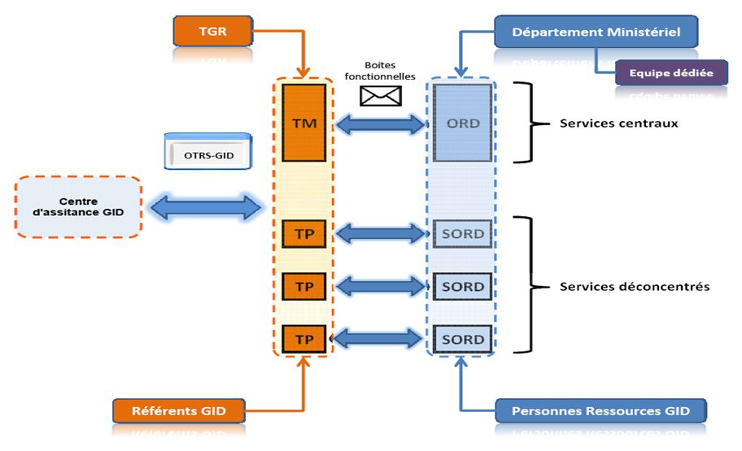
Dispositif d’assistance
Démarche
Une assistance de proximité :
Personnes Ressources GID au niveau de chaque Entité utilisatrice du système GID.;
Référents GID au niveau des Trésoreries ( TM/TP).
Organisation de l’assistance
Organisation : une assistance par niveau
Premier niveau : Personnes Ressources GID au niveau de chaque acteur ( Ordonnateur, sous-ordonnateur, SEGMA);
Deuxième niveau : 124 référents GID au niveau des trésoreries TM/TP ;
Troisième niveau : Centre d’assistance GID.
20
Notes:
20
20
20

Slide 21





Knowledge Management : Communauté de pratiques
Guide Utilisateur
Lois et règlements en vigueur
Manuel des procédures
Instructions d’application
Assistance des utilisateurs
Jurisprudence
Wiki GID
Veille juridique
Informations Projet GID
Manuel opératoire GID
Référentiel métier
Projet de texte
Communauté
GID
de Pratique
Résoudre les problèmes
Alerte par mail
Forum GID
Alerte GID
Entraide et échange
Veille collective
Débattre les idées
Veille personnalisée
Échanger les points de vue
Diffusion ciblée de l’information
Mutualiser les bonnes pratiques
Messages incitatifs
Administration
Gestion des habilitations
Animation des espaces collaboratifs
Indicateurs d’activité
La vocation de cet espace est de permettre à la communauté GID de partager leurs ressources, d’apprendre ensemble et développer l’intelligence collective...
21

Slide 22
Formation
Outils de formation
Mise en place d’un environnement de formation;
Mise en place d’une base école
Mise en ligne des guides utilisateurs ( PDF et vidéo )
Elaboration de la mallette pédagogique du formateur
Formation
Critères | 2010 | Niveau
 |  | Central |  | Déconcentré
Nombre de bénéficiaires | 4.549 | 911 | 21% | 3638 | 79%
Nombre de jours de formation | 1.158 | 186 | 16% | 972 | 84%
Jour/Homme (J/H) | 17.514 | 4186 | 24% | 13.328 | 76%
22

Slide 23
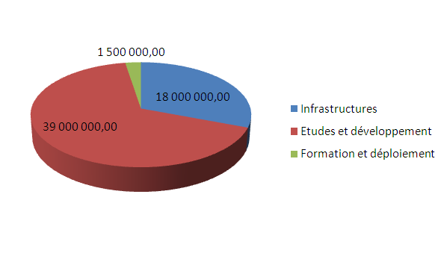
Coût global du projet GID
Dépense à ce jour : 58 500 000.00 DH
Budget alloué LF 2008-2010 : 90 000 000.00 DH
23

Slide 24
Apports du système GID
Economie d’échelle dans les coûts d’acquisitions
Harmonisation et unification des interprétations des textes
Réduire les rejets
Simplification des procédures
Réduire les coûts et les délais de traitement des actes
24

Slide 25
Apports du système GID
Le système GID constituera un outil de:
Contrôle interne
Formation pour les utilisateurs
Information en temps réel
Mise en place rapide des réformes
Transparence dans la gestion
25

Slide 26
Perspectives du système GID
Extension des acteurs
Collectivités locales
Etablissements publics à caractère administratif
Ouverture vers d’autres acteurs de l’administration (IGF, Cour des comptes, …)
Ouverture vers les fournisseurs de l’Etat
Extension du périmètre
Programmation budgétaire
Gestion des appels d'offres
Gestion des projets
Interfaçages ( comptabilité générale, recettes, compte de gestion….)
…etc
26
Notes:
26

Slide 27
Conclusion
L’administration dispose aujourd’hui :
un système agile :
gère la dépense dans des conditions optimales ;
ouvre des perspectives d’avenir en matière de réingénierie des processus et de dématérialisation des actes ;
Offre un socle pour la mise en place des réformes .
un savoir faire et une plateforme industrialisée pour intégrer d’autres domaines métiers avec des coûts et des délais maitrisés.
27
Notes:
27
27

